Slide 1

《创客背景下小学scratch校本课程开发研究》
开题会

Slide 2
开题说明
区电教中心：
我校申报的课题在学校课题研究办公室的组织下，已于2019年3月15 日顺利开题.
参加开题会的除学校领导及课题研究全体成员外还有专家张俭、李晓慧、薛春旺。
在开题会上课题负责人王义青宣读了课题的开题报告，指出了课题研究的思路 、设想。
专家张俭宣读了课题立项书并提出了指导性意见 。校领导张校长做了发言同时 也对课题研究提出了要求和希望。
目前课题已经进入实施阶段，我们将按照计划加强管理、注重过程、关注质量，按时完成研究任务。
振华里小学课题组
2019年3月

Slide 3
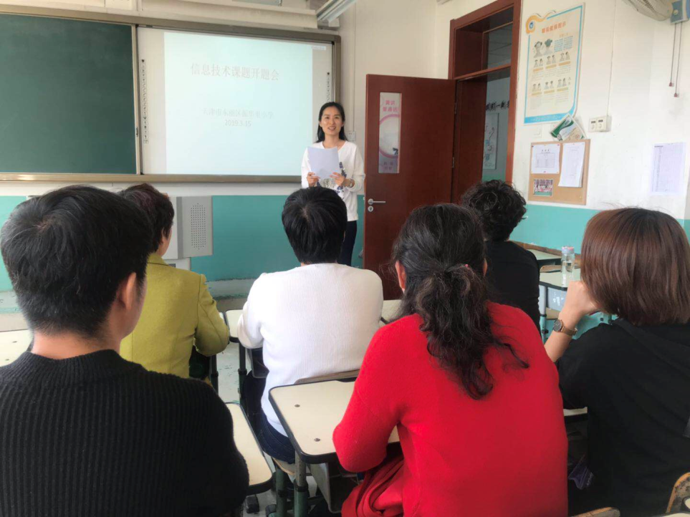
会议基本流程
1、主持人介绍参加开题论证会的领导、专家及特邀来宾

Slide 4
会议基本流程
2、宣读立项通知

Slide 5
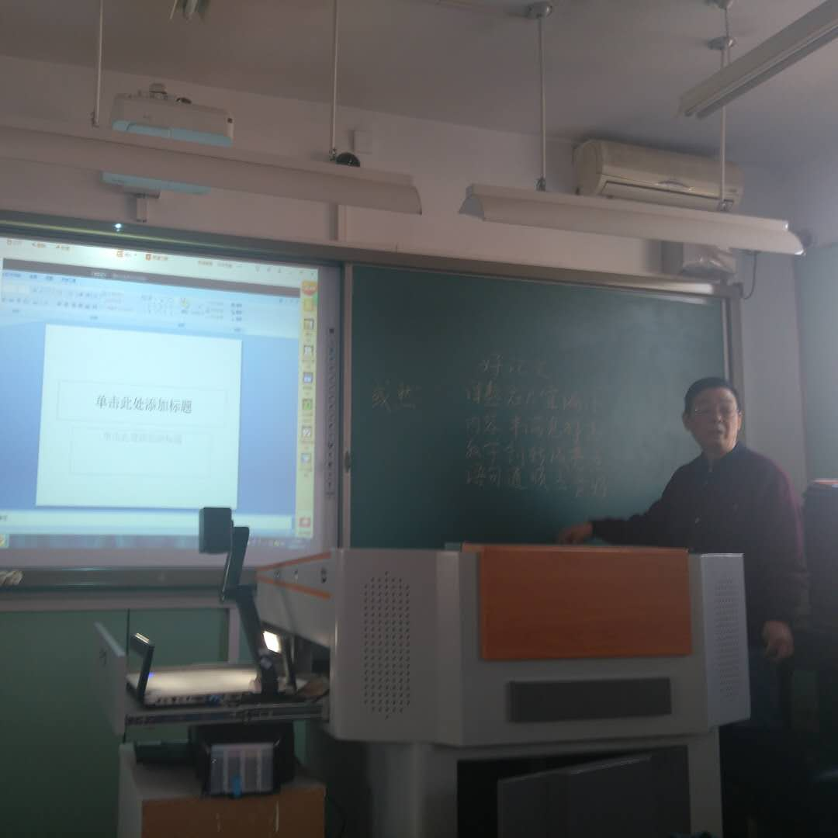
会议基本流程
4、专家对课题实施的科学性与可行性进行评议，并对研究中可能存在的困难和问题进行指导

Slide 6
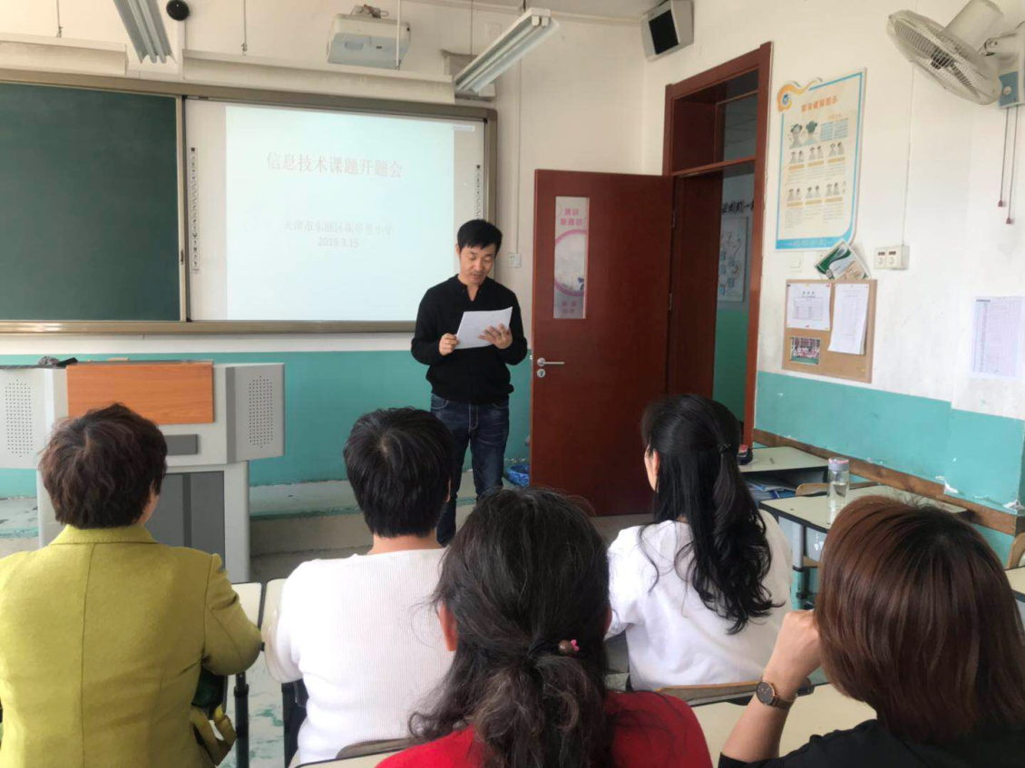
会议基本流程
5、课题组负责人对专家开题论证意见和建议进行简要的归纳总结并表态

Slide 7
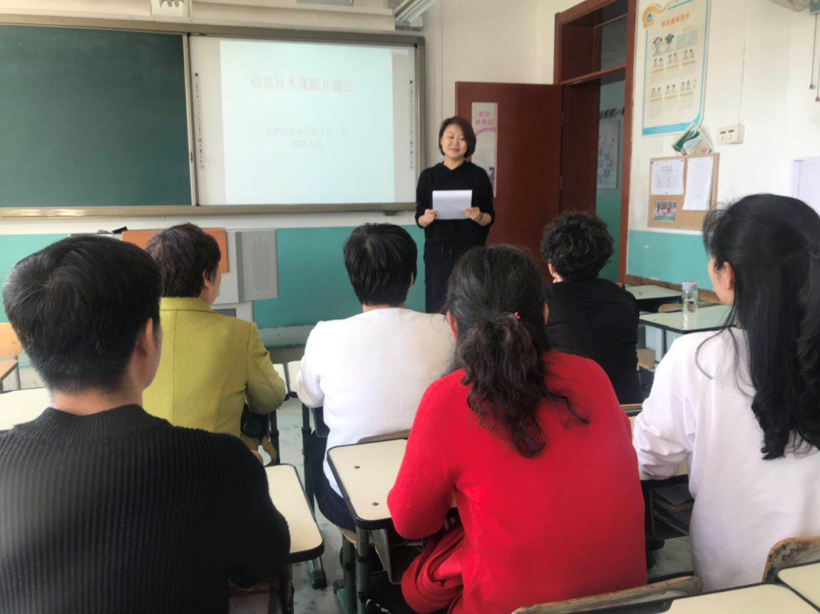
会议基本流程
6、课题组教师代表表态

Slide 8
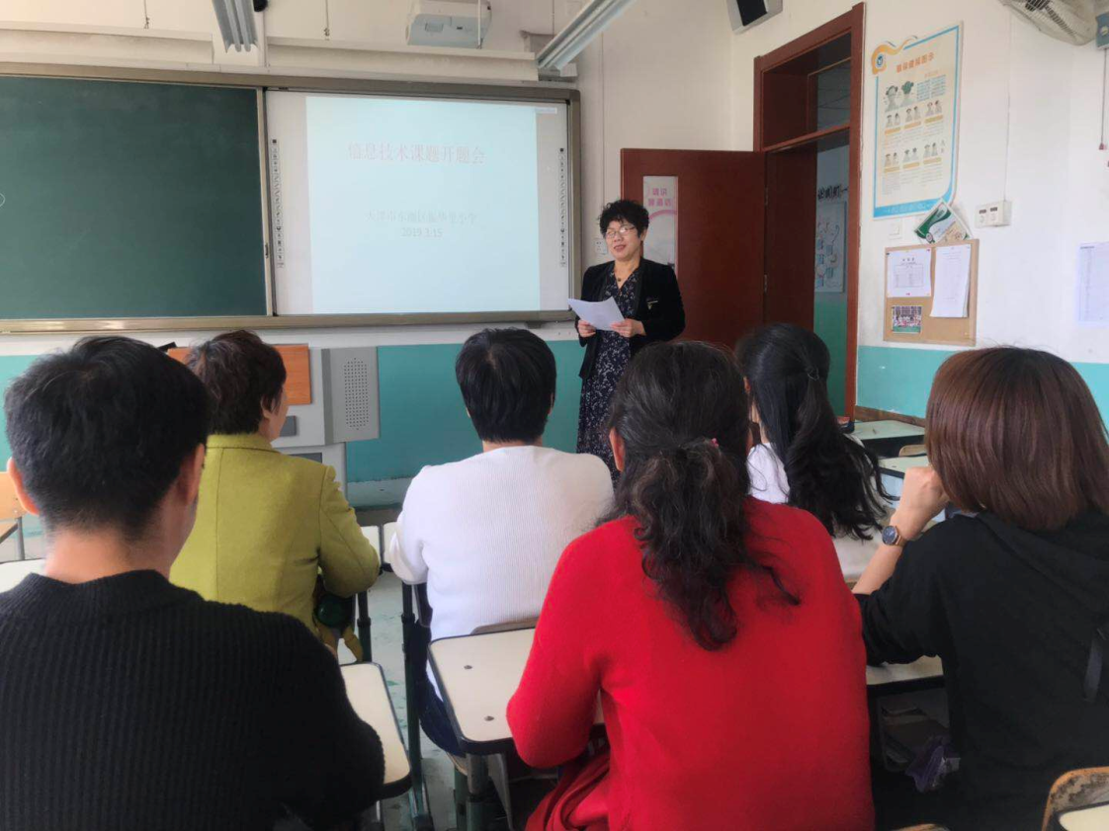
会议基本流程
7、校长作保障性讲话

